Slide 1
Observatório Dietrich Schiel
Centro de Divulgação da Astronomia

Slide 2
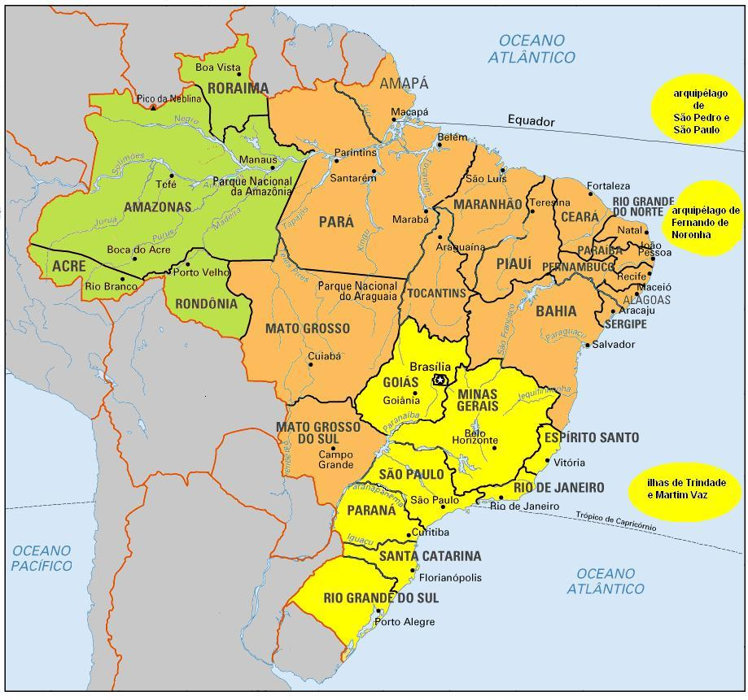
O horário de verão Brasileiro
Karen Luisa Parra de Barros
Notes:
http://pcdsh01.on.br/Imagens/MapaBrasilCor7_3fusosHV2013_2014.jpg

Slide 3
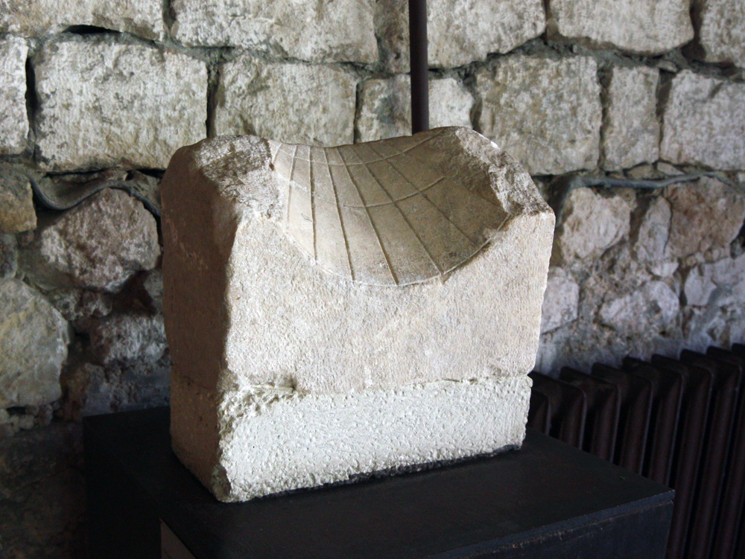
Astronomia como medida de tempo
Baseado no movimento da Terra em torno do Sol
Regula a atividade humana
Superação com a luz artificial
Notes:
http://upload.wikimedia.org/wikipedia/commons/f/ff/Sundial-from-Marcianopolis.jpg

Slide 4
Evolução da medida do tempo
Notes:
http://efisica.if.usp.br/mecanica/ensinomedio/tempo/evolucao_relogios/

Slide 5
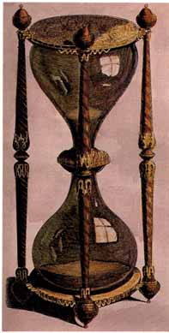
Evolução da medida do tempo
Notes:
http://efisica.if.usp.br/mecanica/ensinomedio/tempo/evolucao_relogios/

Slide 6
Evolução da medida do tempo
Notes:
http://efisica.if.usp.br/mecanica/ensinomedio/tempo/evolucao_relogios/

Slide 7
Evolução da medida do tempo
Notes:
http://efisica.if.usp.br/mecanica/ensinomedio/tempo/evolucao_relogios/

Slide 8
Evolução da medida do tempo
Notes:
http://efisica.if.usp.br/mecanica/ensinomedio/tempo/evolucao_relogios/

Slide 9
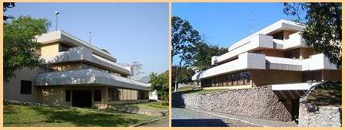
Divisão Serviço da Hora - DSHO
Única instituição legalmente designada para Gerar, Conservar e Disseminar à Hora Legal Brasileira (HLB).
Notes:
http://pcdsh01.on.br/Imagens/DSHO_2008duasfotos_9pc.JPG

Slide 10
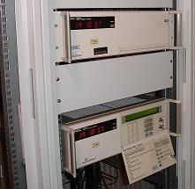
Padrões Nacionais de Tempo e Frequência
7 padrões atômicos de feixe de césio e 2 padrões atômicos de MASER de hidrogênio.
MASER de hidrogênio: um segundo a cada 10 milhões de anos.
Notes:
http://pcdsh01.on.br/Imagens/padroes-Cs_02.jpg http://pcdsh01.on.br/Imagens/MASER_20100630_01xReduz-01.jpg

Slide 11
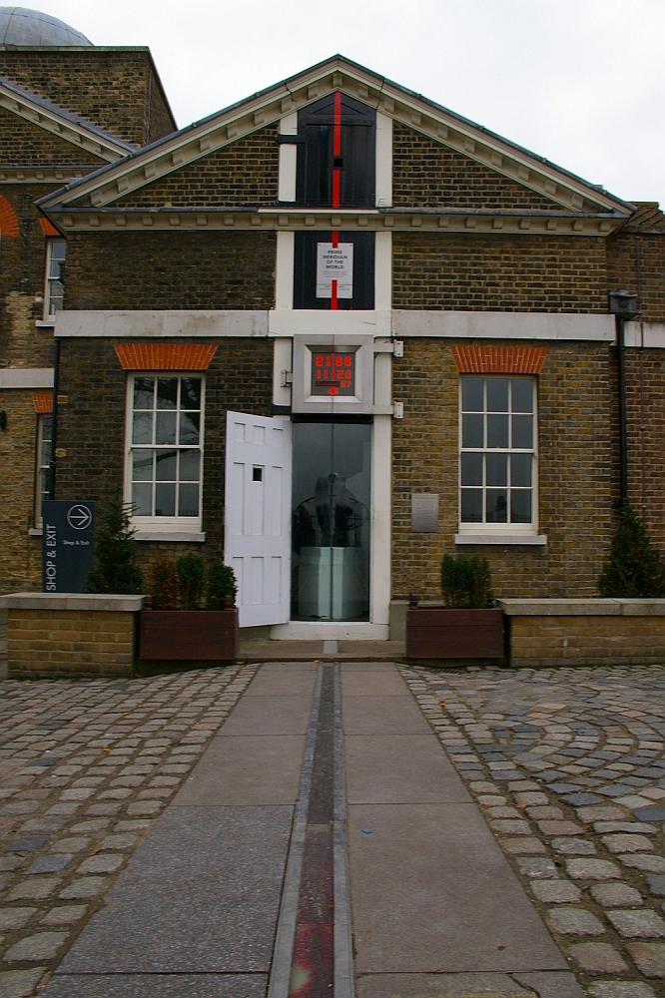
Progresso e hora certa
Conferência internacional em 1884: escolha de meridiano de partida que servisse a todas as nações do Mundo.
Hora Média de Greenwich (Greenwich Mean Time ou GMT): padrão mundial de tempo até 1986
Tempo Universal Coordenado (Coordinated Universal Time ou UTC): baseado em padrões atômicos
Notes:
http://upload.wikimedia.org/wikipedia/commons/6/6e/Prime-meridian.jpg

Slide 12
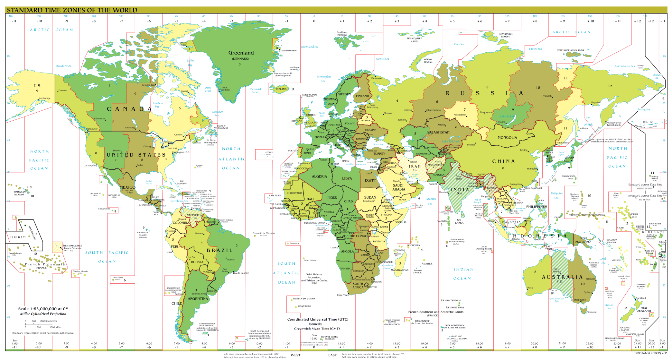
Fuso horário
Notes:
http://www.geografiaparatodos.com.br/capitulo_2_a_localizacao_no_espaco_e_os_sistemas_de_informacoes_geograficas_files/image006.png
http://upload.wikimedia.org/wikipedia/commons/a/ad/Standard_time_zones_of_the_world.png

Slide 13
Fuso horário no Brasil
UTC -4 horas | UTC -3 horas | UTC -2 horas
Notes:
http://pcdsh01.on.br/Imagens/MapaBrasilCor7_3fusos_v02.JPG

Slide 14
O horário de verão

Slide 15
Princípio básico
“Durante parte do ano, nos meses de verão, o Sol nasce antes que a maioria das pessoas tenha se levantado. Se os relógios forem adiantados, a luz do dia será melhor aproveitada pois a maioria da população passará a acordar, trabalhar, estudar, etc., em consonância com a luz do Sol.”

Slide 16
As diferentes trajetórias diárias do Sol nas estações
começo do outono/
primavera
PCS
L
N
S
O
começo do verão
começo do Inverno
PCN

Slide 17
Notes:
http://www.solarsystemscope.com/sunmoonscope/
http://www.youtube.com/watch?v=6JzUsz7b4zI

Slide 18
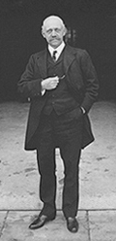
Histórico
1907 - William Willett membro da Sociedade Astronômica Real (Inglaterra)
Argumento utilizado: mais tempo para o lazer, menor criminalidade e redução no consumo de luz artificial.
Willett não viveu o suficiente para ver a sua ideia ser colocada em prática.
Notes:
http://upload.wikimedia.org/wikipedia/commons/9/98/William-Willett.jpg

Slide 19
Histórico
Primeiro país a adotar: Alemanha, em 1916, seguido pela Inglaterra.
Primeira Guerra Mundial: diminuição do consumo de carvão, principal fonte de energia da época.
A medida foi seguida por outros países europeus.
Os Estados Unidos o adotaram em 1918 junto com seu sistema de fusos horários.
Notes:
http://upload.wikimedia.org/wikipedia/commons/9/98/William-Willett.jpg

Slide 20
Horário de verão no Mundo
30 países em pelo menos parte de seu território
Datas de início e fim do horário de verão não são definidas por critérios astronômicos.
Notes:
http://upload.wikimedia.org/wikipedia/commons/9/98/William-Willett.jpg

Slide 21
Horário de verão no Mundo
Adotam | Já adotaram | Nunca adotaram
Notes:
http://upload.wikimedia.org/wikipedia/commons/9/98/William-Willett.jpg

Slide 22
Horário de verão no Brasil
Adotado pela primeira vez em 1931.
N° 6.558 de 08/09/2008.
Fica instituída a hora de verão, a partir de zero hora do terceiro domingo do mês de outubro de cada ano, até zero hora do terceiro domingo do mês de fevereiro do ano subsequente, em parte do território nacional, adiantada em sessenta minutos em relação à hora legal. No ano em que houver coincidência entre o domingo previsto para o término da hora de verão e o domingo de carnaval,o encerramento da hora de verão dar-se-á no domingo seguinte.
Notes:
http://upload.wikimedia.org/wikipedia/commons/9/98/William-Willett.jpg

Slide 23
Horário de verão no Brasil
UTC -4 horas | UTC -3 horas | UTC -2 horas
Notes:
http://upload.wikimedia.org/wikipedia/commons/9/98/William-Willett.jpg

Slide 24
Horário de verão no Brasil
Único país equatorial do mundo que adota o horário de verão
A economia de energia elétrica não é considerada o fator predominante. Segundo o Operador Nacional do Sistema Elétrico (ONS), a motivação de se estabelecer esse dispositivo no Brasil é pela segurança do sistema.
Notes:
http://upload.wikimedia.org/wikipedia/commons/9/98/William-Willett.jpg

Slide 25
"Os deuses instilaram ansiedade no primeiro homem que descobriu como distinguir as horas." Titus Maccius Plautus (254-184 d.C.) Dramaturgo italiano

Slide 26
Referências
Divisão Serviço da Hora - DSHO - http://pcdsh01.on.br/
Costa, J.R.V. Horário de Verão. Astronomia no Zênite, dez. 2002. Disponível em: <http://www.zenite.nu?horariodeverao>. Acesso em: 5 nov. 2013.
Operador Nacional do Sistema Elétrico - http://www.ons.org.br/analise_carga_demanda/horario_verao.aspx
Céu da Semana Ep. #172 - O Crepúsculo - 23 a 29/9/2013 - http://www.youtube.com/watch?v=6JzUsz7b4zI

